Slide 1

KHTN 8
Chủ đề 6:
Nhiệt
Bài 24. Năng lượng nhiệt

Slide 2



Slide 3

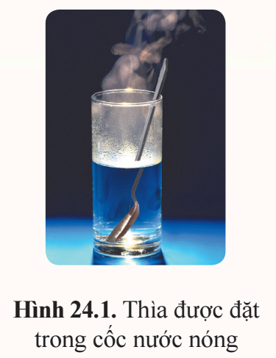

Đặt một chiếc thìa vào cốc nước nóng . Một lúc sau chạm tay vào thìa, ta cảm thấy nóng.
Vì sao nhiệt độ của thìa lại tăng lên?

Slide 4


Slide 5



I. KHÁI NIỆM VỀ NĂNG LƯỢNG NHIỆT
Năng lượng nhiệt của một vật là gì?

Slide 6
Do các phân tử tạo nên vật chuyển động không ngừng nên chúng có động năng. Tổng động năng của các phân tử tạo nên vật được gọi là năng lượng nhiệt của vật.
Năng lượng nhiệt luôn truyền từ nơi có nhiệt độ cao đến nơi có nhiệt độ thấp. Trong quá trình truyền năng lượng nhiệt, phần năng lượng nhiệt mà vật nhận thêm hay mất đi được gọi là nhiệt lượng. Đơn vị của nhiệt lượng là jun, kí hiệu là J.

Slide 7
Ở tình huống mở đầu, thìa nóng lên là do đã nhận được nhiệt lượng từ nước nóng truyền đến.
Sự truyền năng lượng nhiệt có thể được gọi tắt là sự truyền nhiệt.

Slide 8

II. NỘI NĂNG CỦA VẬT
Nội năng của một vật là gì?

Slide 9

Do các phân tử có tương tác với nhau và giữa chúng có khoảng cách nên chúng có thế năng.
Tổng động năng và thế năng của các phân tử tạo nên vật được gọi là nội năng của vật.

Slide 10
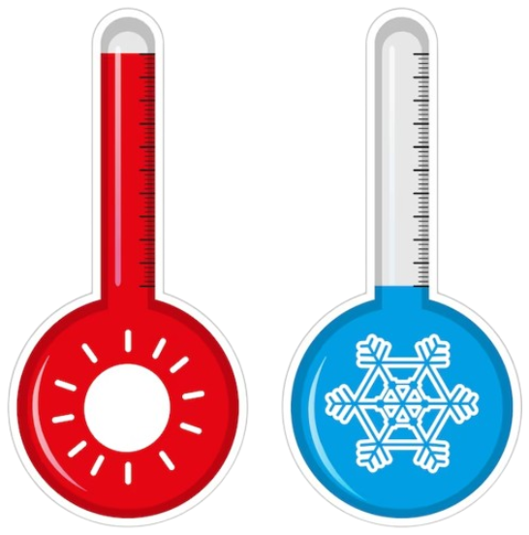
Một vật có nhiệt độ càng cao thì có năng lượng nhiệt càng lớn, tức là các phân tử tạo nên vật chuyển động càng nhanh. Vì thế, nội năng của vật càng lớn.
So với cốc nước lạnh, ở cốc nước nóng, các phân tử nước chuyển động nhanh hơn, tổng động năng của chúng lớn hơn. Do đó nội năng của cốc nước nóng lớn hơn.

Slide 11
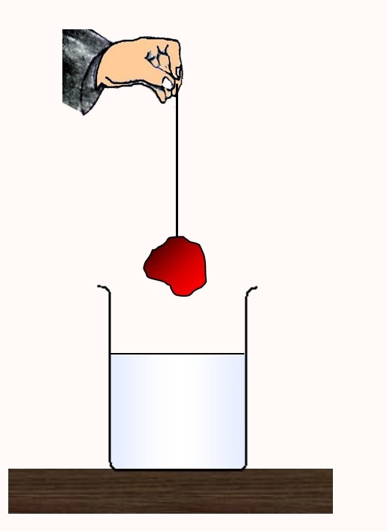
Thả một miếng sắt được nung nóng vào một cốc nước lạnh. Nội năng của miếng sắt và của nước trong cốc thay đổi như thế nào? Giải thích.

Slide 12
Nội năng của miếng sắt giảm đi còn
nội năng của nước trong cốc tăng lên.
Vì khi thả miếng sắt nóng vào cốc nước lạnh sẽ có sự truyền nhiệt từ miếng sắt sang
cốc nước làm cốc nước tăng nhiệt độ khiến các phân tử nước chuyển động nhanh lên còn miếng sắt bị giảm nhiệt độ làm các phân tử sắt chuyển động chậm lại.

Slide 13
Em có biết
Nội năng của vật còn phụ thuộc vào khối lượng của vật. Cùng được làm từ một chất, vật có khối lượng lớn chứa nhiều phân tử hơn vật có khối lượng nhỏ, do đó ở cùng nhiệt độ, vật có khối lượng lớn hơn thì có nội năng lớn hơn.

Slide 14

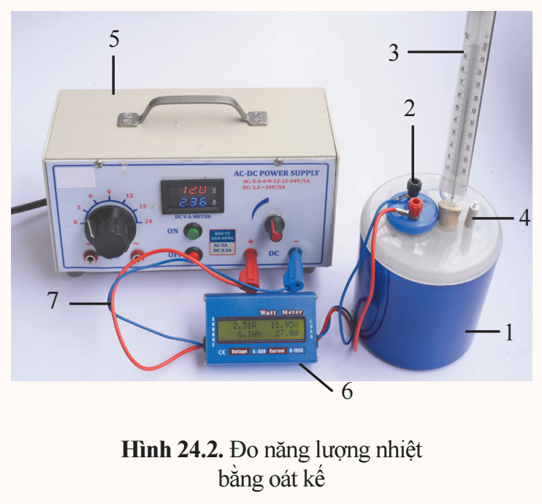
III. ĐO NĂNG LƯỢNG NHIỆT
Thí nghiệm: Đo năng lượng nhiệt
Chuẩn bị
(1) Một bình chứa nước kín có vỏ cách nhiệt
(2) Một dây cấp nhiệt được nhúng trong bình nước
(3) Một nhiệt kế được cắm vào trong bình
(4) Một que khuấy nước
(5) Một nguồn điện
(6) Một oát kế được dùng để đo năng lượng cấp cho bình chứa nước (đơn vị đo là oát giờ, kí hiệu Wh, với 1 Wh = 3 600 J)
(7) Các dây dẫn điện.

Slide 15
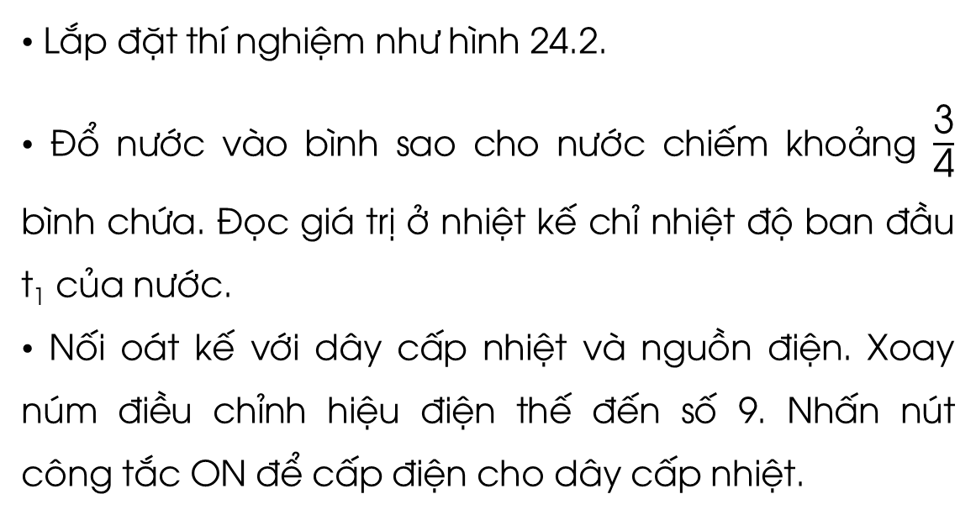
Thí nghiệm: Đo năng lượng nhiệt
Tiến hành
• Lắp đặt thí nghiệm như hình 24.2.
• Đổ nước vào bình sao cho nước chiếm khoảng $\frac{\text{3}}{\text{4}}$ bình chứa. Đọc giá trị ở nhiệt kế chỉ nhiệt độ ban đầu t₁ của nước.
• Nối oát kế với dây cấp nhiệt và nguồn điện. Xoay núm điều chỉnh hiệu điện thế đến số 9. Nhấn nút
công tắc ON để cấp điện cho dây cấp nhiệt.

Slide 16
Thí nghiệm: Đo năng lượng nhiệt
Tiến hành
• Dùng que khuấy đều nước, đồng thời quan sát sự
thay đổi của số chỉ nhiệt lượng (trên oát kế) mà nước trong bình nhận được từ dây cấp nhiệt.
• Khi nhiệt độ tăng khoảng 10ºC so với nhiệt độ
ban đầu,đọc số chỉ của oát kế.
• Rút ra nhiệt lượng mà nước nhận được để tăng 10ºC so với nhiệt độ ban đầu (coi nhiệt lượng toả ra
môi trường là không đáng kể).

Slide 17

Ở thí nghiệm nhóm em tiến hành, khi nhiệt độ nước tăng thêm 20ºC so với nhiệt độ ban đầu thì nhiệt lượng mà nước trong bình nhận được là bao nhiêu jun?

Slide 18

Tổng động năng của các phân tử tạo nên vật được gọi là năng lượng nhiệt của vật.
Nhiệt lượng là phần năng lượng nhiệt mà vật nhận thêm hay mất đi trong quá trình truyền năng lượng nhiệt.
Tổng động năng và thế năng của các phân tử tạo nên vật được gọi là nội năng của vật.
Khi một vật được làm nóng, các phân tử của vật
chuyển động nhanh hơn và nội năng của vật tăng.

Slide 19


Slide 20

1. Nội năng của vật có liên hệ với năng lượng nhiệt của vật không? Vì sao?
Nội năng của vật có liên hệ với năng lượng nhiệt của vật, vì nội năng càng lớn thì các phân tử tạo nên vật chuyển động càng nhanh kéo theo năng lượng nhiệt của vật càng lớn.

Slide 21
2. Khi vật lạnh đi, nội năng của vật thay đổi như thế nào?
Khi vật lạnh đi, nội năng của vật giảm vì khi đó các phân tử tạo nên vật chuyển động chậm hơn.

Slide 22
3. Giả sử có hai cốc giống nhau, chứa cùng một lượng nước như nhau. Đặt một lượng thuốc tím bằng nhau vào đáy mỗi cốc nước. Nếu nhiệt độ hai cốc nước khác nhau thì thuốc tím ở cốc nước nào lan nhanh hơn? Vì sao?
Nếu nhiệt độ hai cốc nước khác nhau thì thuốc tím ở cốc nước có nhiệt độ cao hơn sẽ lan ra nhanh hơn vì cốc nước có nhiệt độ cao hơn thì có năng lượng nhiệt lớn hơn, các phân tử nước sẽ chuyển động nhanh hơn.

Slide 23


Slide 24






Ôn lại kiến thức đã học.
Hoàn thành bài tập trong
sách bài tập.
Đọc và tìm hiểu trước nội dung
Bài 25. Truyền năng lượng nhiệt.
HƯỚNG DẪN VỀ NHÀ

Slide 25

Notes:
https://www.youtube.com/@hoc1biet10

Slide 26


